Slide 2
¡A Dios sea la gloria!
Varios Ejemplos De Personas, Que Glorifica A Dios
Moisés (Éxodo 15:1-2)
David (1Crónicas 29:10-16)
Ángeles (Lucas 2:9-14)
Las huestes de la tierra deben alabar a Dios como lo hacen las huestes celestiales.

Slide 3
¿Por Qué Debemos Glorificar A Dios?
¡Porqué Él es Dios!
  Creador (Génesis 1:1; Hechos 17:24-29)
  Nos dio Vida (Salmo 139:13-16)
  Amoroso (Juan 3:16; 1:14)
  Oye y Responde (Juan 9:31)
  Nos Bendijo (Efesios 1:3)

Slide 4
¿Por Qué Debemos Glorificar A Dios?
¡Porque se nos ha ordenado a!
“Por lo tanto, si usted come o bebe, o hacéis otra cosa, hacedlo todo para la gloria de Dios.” (1 Corintios 10:31)“Que, como está escrito: El que se gloría, gloríese en el SEÑOR”. (1 Corintios 1:31)
Nuestro propósito para ser cristiano Efesios 1:11-14; Isaías 43:5-7

Slide 5
¿Por Qué Debemos Glorificar A Dios?
Colosenses 3:17;
1 Pedro 4:11;
Hebreos 13:15-16
Por Nuestras Palabras
  Palabras (Efesios 4:29)
  Orando (Mateo 6:9)
  Cantando alabando (Efesios 5:19; Col. 3:16)

Slide 6
¿Por Qué Debemos Glorificar A Dios?
¡Por Nuestras Obras!
Cuerpo (1 Corintios 6:19-20)
  Adoración (Juan 4:24; Mateo 15:8-9)
  Frutos (Juan 15:8)
  Pureza (Mateo 5:16; 1 Pedro 2:12)
  Sufrimiento por Cristo (1 Pedro 4:15-16)

Slide 7
¡A Dios sea la gloria!
“Por lo tanto, si usted come o bebe, o hacéis otra cosa, hacedlo todo para la gloria de Dios.”
1 Corintios 10:31

Slide 8
Reflexión
Como dice Juan el apóstol de Jesucristo en….. Apoc. 4:11 Señor, digno eres de recibir la gloria y la honra y el poder; porque Tú creaste todas las cosas, y por Tu voluntad existen y fueron creadas Considerar: Salmo 19:1-3; 57:5,11; 62:7; 96:7; 145:5….. etc
Debemos rendir honor y gloria al único que la merece a Dios por razón de ser el Creador, Hacedor y Sustentador del Universo
Las huestes de la tierra deben alabar a Dios como lo hacen las huestes celestiales.

Slide 9
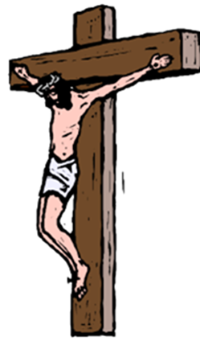
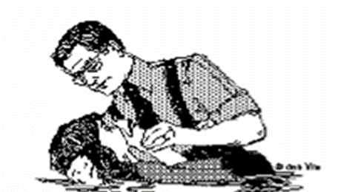

PLAN DE SALVACIÓN SEGÚN DIOS
DIOS
¿Que debo hacer
para ser salvo…?
“el Señor añadía cada día a la iglesia los que habían de ser salvos”
Hechos 2:47
“por cuanto todos pecaron, y están destituidos de la gloria de Dios” (Romanos 3:23).
P
E
C
A
D
O
Cristo es el Salvador de los que le obedecen
“…y habiendo sido perfeccionado, vino a ser autor de eterna salvación para todos los que le obedecen” (Hebreos 5:9)
BAUTIZARSE (Hch. 2:38)
CONFESAR (Rom. 10:9,10)
ARREPENTIRSE (Hch. 17:30)
CREER (Mar. 16:15-16)
OIR (Rom. 10:17).

